Slide 1
Interkulturalnost putem novih tehnologija
Frosina Pantoš

Slide 2
uvod
Današnjoj generaciji učenika poznavanje informacionih tehnologija spada u elementarnu pismenost, pored čitanja i pisanja.
Te stoga, ova tema, ima za cilj da stavi akcenat na višestruke koristi od razvijanja informatičkih veština i primena multimedilajnih sadražaja u vaspitno-obrazovnom procesu

Slide 3
U projektu,,Evropsko selo,, koji se sprovodi u Zrenjaninu, osnovne škole imaju zadatak da na Dan Evrope, 9.maja, predstave jednu zemlju, članicu Evropske unije. Moja škole ove godine predstavlja Bugarsku.

Slide 4
Vaspitno-obrazovni proces predstavlja jedan specifičan interaktivan i komunikacijski proces.
Kvalitetni koordinirani procesi izmedju nastavnika i učenika, kao i učenik-učenik, doprinose postizanju boljih rezultata u nastavi .
Ovaj model sam koristila u usvajanju novih pojmova vezanih za Bugarsku kulturu, tradiciju i običaje.
Izokrenuta učionica – promena paradigme

Slide 5
Flipped Classroom
https://www.facebook.com/photo.php?fbid=1469027780040363&set=gm.978714372142534&type=1&theater

Slide 6
Sa ciljem da ʺučionica postane radionica a ne slušaonicaʺ učenici su za domaći zadatak imali da istraže i zapišu s kim se graniči Bugarska.

Slide 7
Na času (u ovom slučaju je reč o radioničarskom radu) su učenici ispisali putem one note, zemlje sa kojima SE bugarska graniči. A, domaći zadatak im je bio da pronadju imena vodenih površina u bugarskoj

Slide 8
Jedna grupa učenika je dobila domaći zadatak da doda poznata bugarska letovališta, a druga zimske centre

Slide 9
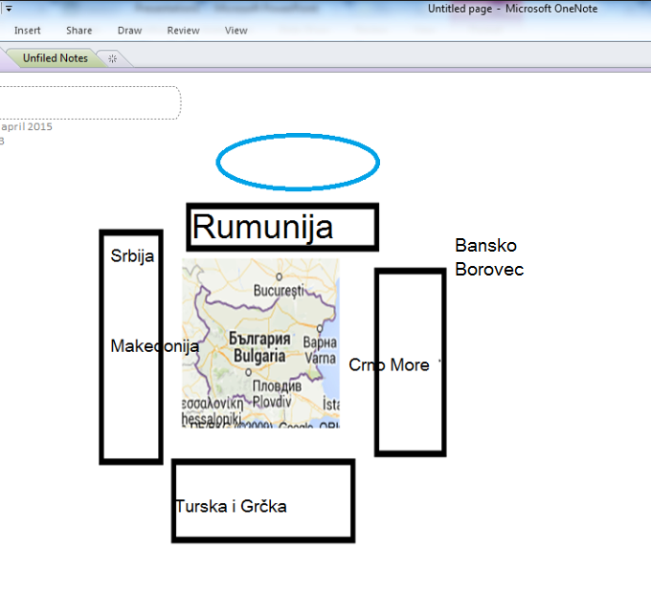
ZIMA

Slide 10
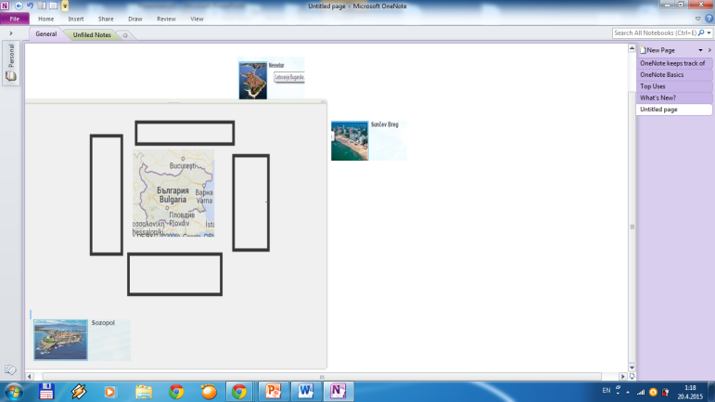
LETO

Slide 11
Radionica- Putem promotivnog materijala koji smo imali o Bugarskoj, a dobili smo ga od ambasade bugarske u beogradu, učenici su delili svoja znanja o Bugarskoj.

Slide 12
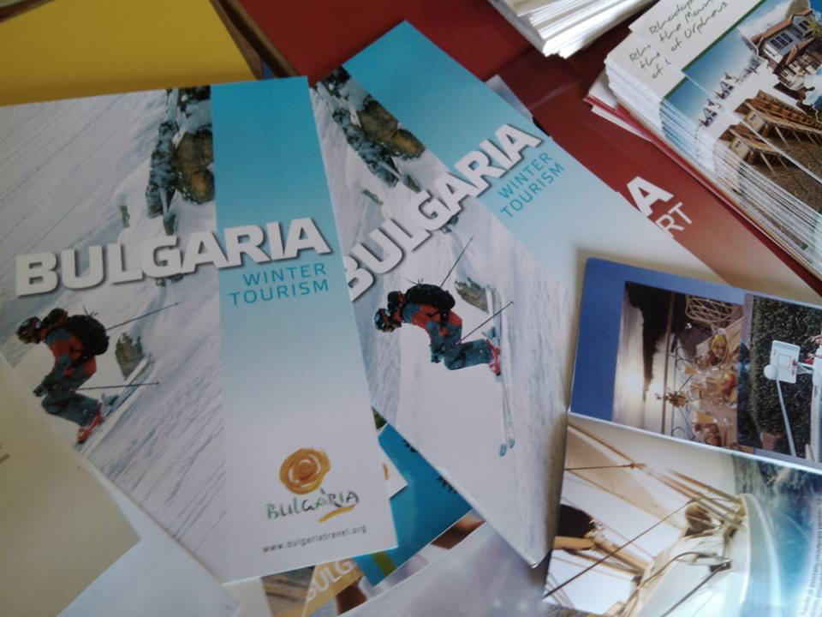

Slide 13
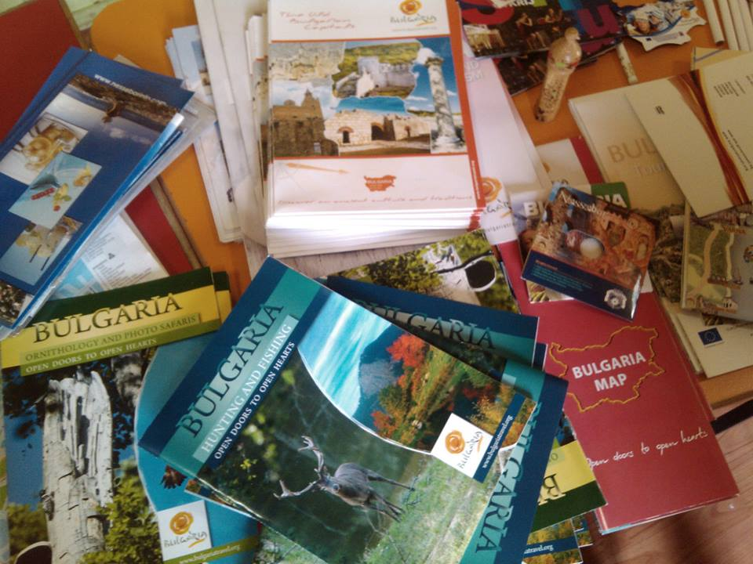

Slide 14
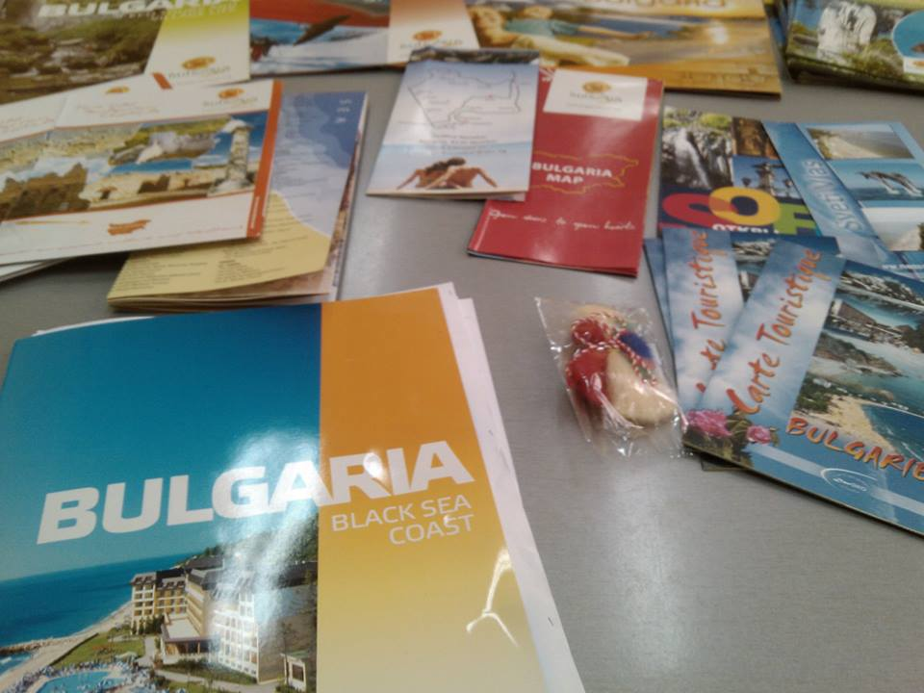

Slide 15
U toku evaluacije usvojenog znanja učenici su sa profesoricama naprivili pano Letnji i zimski centri u bugarskoj koji su bili izloženi na završnoj manifestaciji . Savetnik Ambasade Republike Bugarske G-din Detelin Dimitrov posetio je tom prilikom štand škole i ovaj rad učenika ocenio najvišom ocenom.

Slide 16
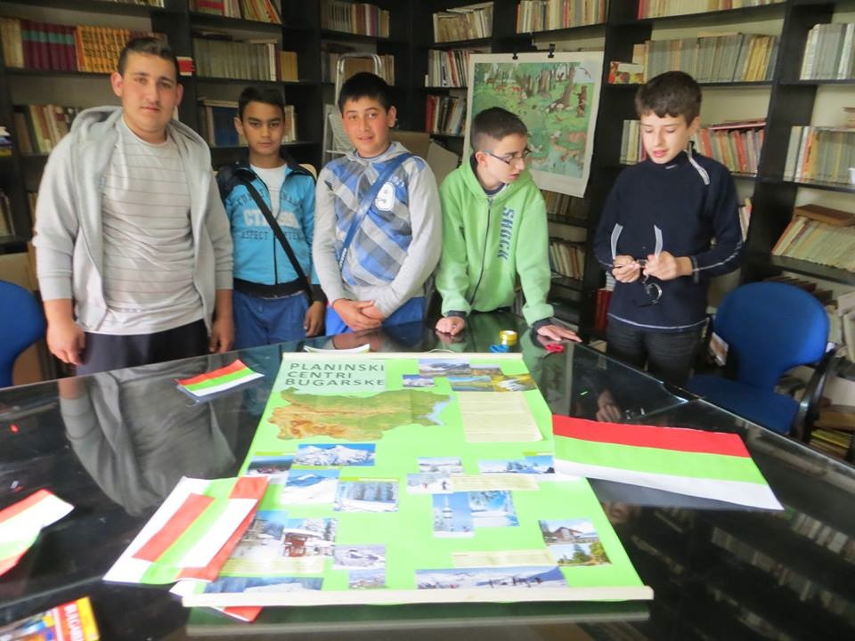

Slide 17
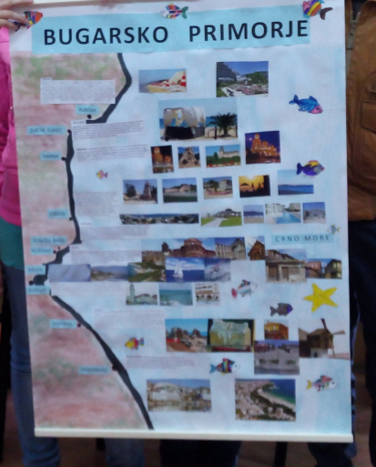

Slide 18
Ovo je ponavljanje usvojenog Znanja

Slide 19
Hvala na pažnji!

